Slide 1
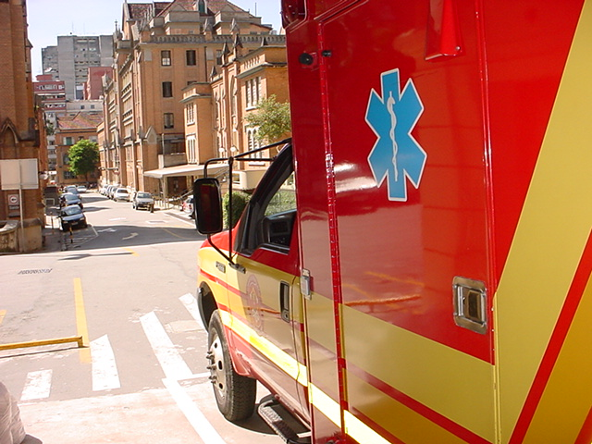
ABORDAGEM DA VÍTIMA DE TRAUMA

Slide 2
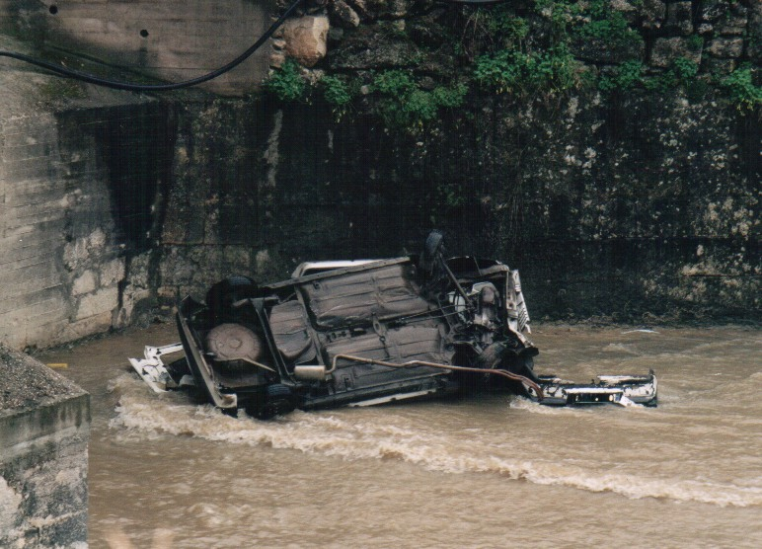
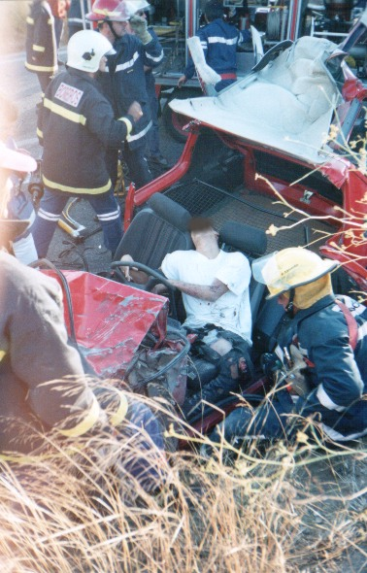
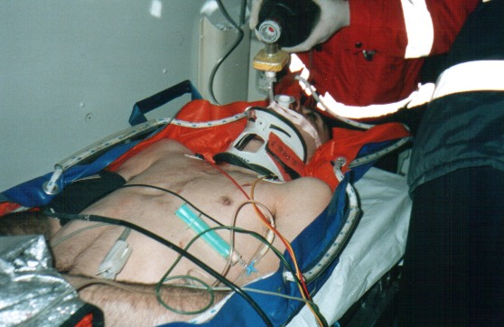
Abordagem inicial?
Que decisões tomar?
Que técnicas aplicar?

Slide 3

A hora de ouro (the golden hour)
A primeira hora após o acidente é de vital importância para o politraumatizado, sendo a possibilidade de sobrevivência elevada.
Quanto mais precocemente for a vítima estabilizada, maiores serão as possibilidades de recuperação.
Algumas estatísticas determinam que por cada minuto perdido, esta taxa desce cerca de 1%.

Slide 4
A hora de ouro (the golden hour)
Alarme
Deslocamento
Reconhecimento
Estratégia
10 m

Slide 5
A hora de ouro (the golden hour)
10 m
Estabilização da vítima

Slide 6
A hora de ouro (the golden hour)
10 m
Acessos
Estabilização
Extracção

Slide 7
A hora de ouro (the golden hour)
10 m
Transporte à unidade de saúde

Slide 8
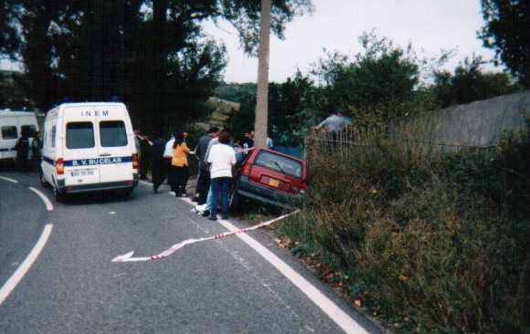
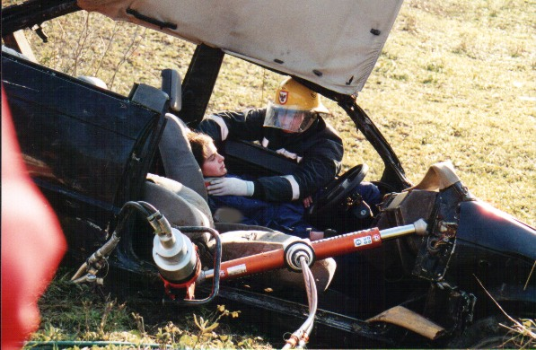
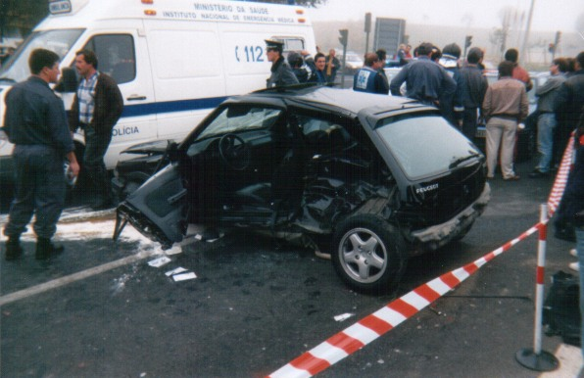
Que abordagem inicial?
Um rápido acesso e seguro
Identificação rápida das situações de compromisso:
    Via aérea
    Ventilatório
    Circulatório
Inicio rápido das técnica

Slide 9
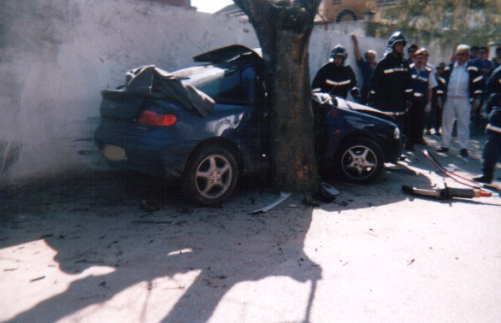
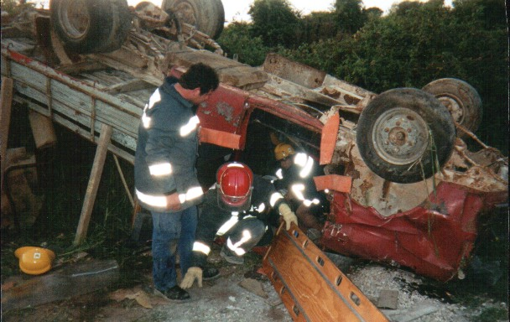
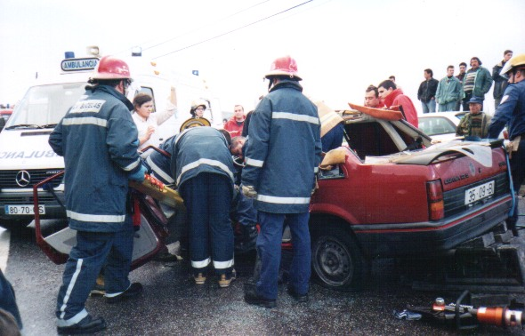
Que decisões tomar?
Iniciar de imediato o transporte?
Ficar, imobilizar e transportar?

Slide 10
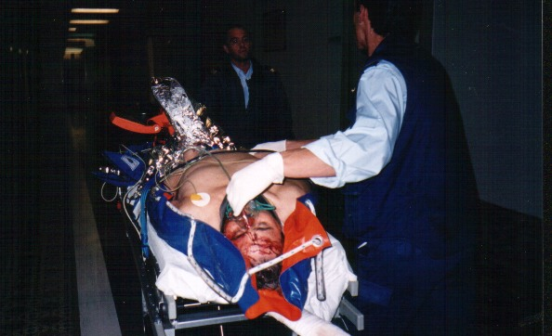
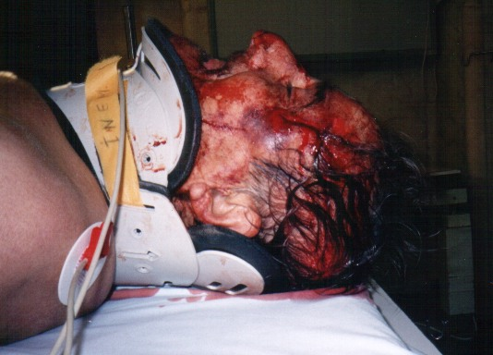
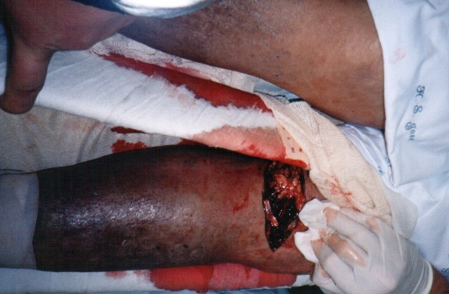
Que técnicas aplicar?
Uma extração imediata?
Execução de manobras de SBV?
Imobilização, contenção e transporte?

Slide 11
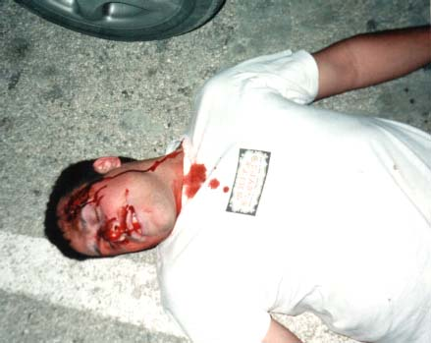
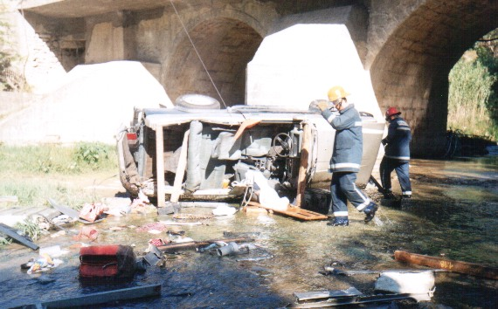
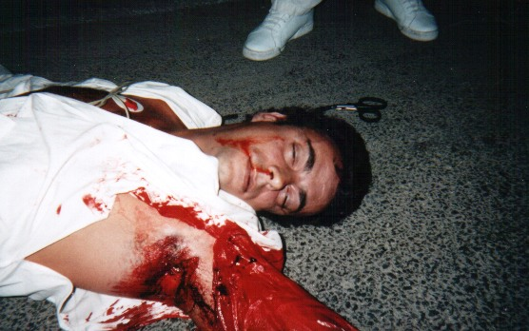
Que abordagem ?
Ac
Via aérea / coluna cervical
B
Ventilação
C
Circulação
D
Avaliação neurológica
E
Exposição e colar cervical

Slide 12
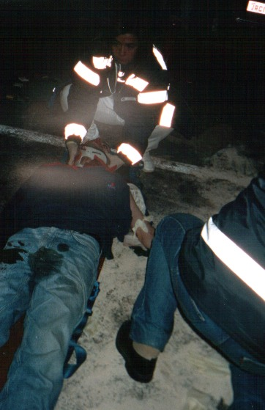
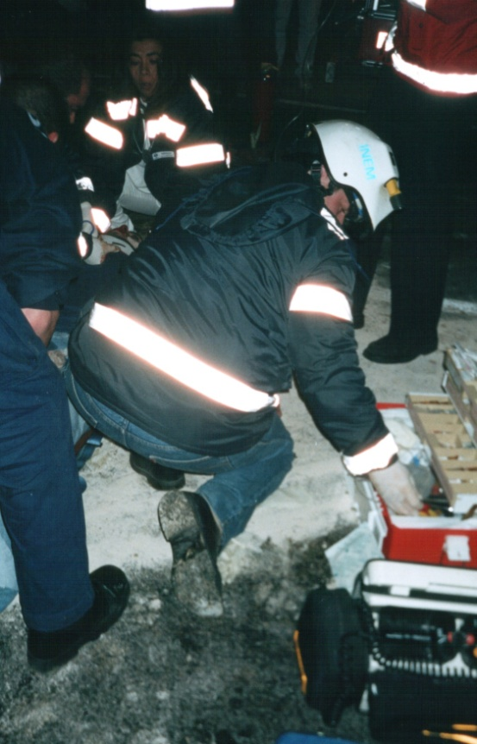
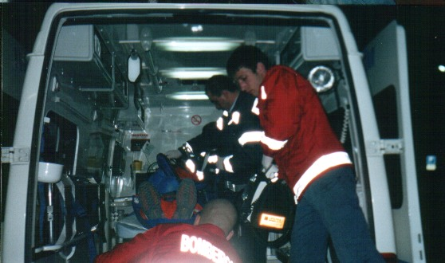
O que procurar ?
Está permeável ?
Existem corpos estranhos ?
Existe sangue, vómito, etc.?
Ac
Está presente ?
É adequada ?
Expansão torácica?
B
Existe pulso ?
Existe saída de sangue, grandes
hemorragias
Existem sinais de CHOQUE?
C

Slide 13
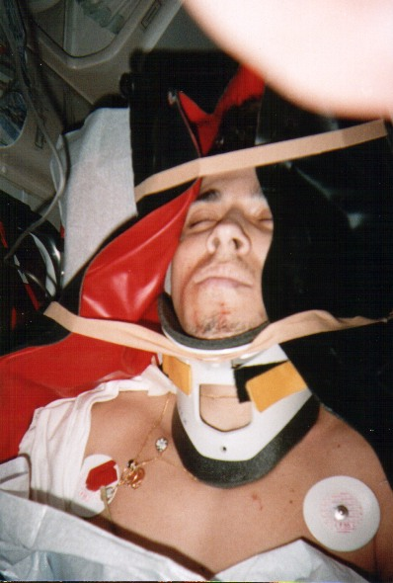
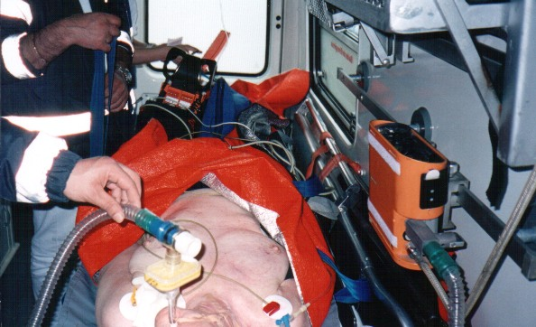
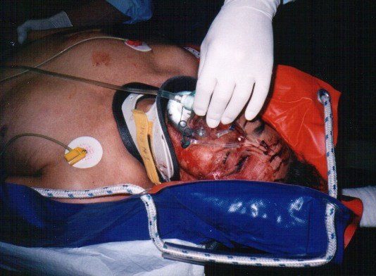
O que fazer ?
Alinhamento da cervical
Elevação do maxilar inferior
Canula
Aspiração
Ac
Ventilação artificial
Ventilação assistida
Exposição do tórax
Tapar feridas do tórax
Oxigénio 10 Lt/m
B
Compressões torácicas
Controle de hemorragias
Elevação dos membros inferiores
C

Slide 14
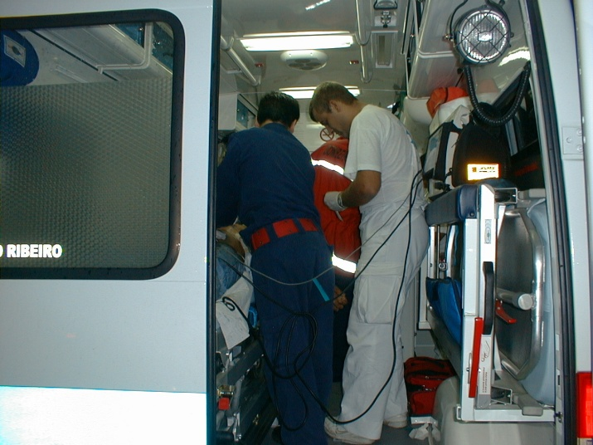
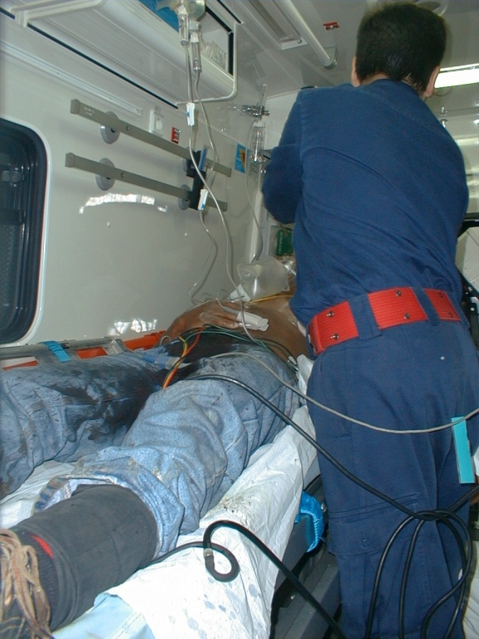
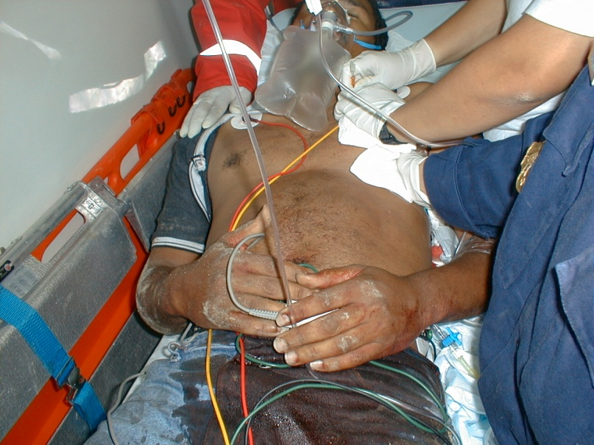
A avaliação neurológica ?
Alerta ?
Resposta à voz?
Resposta à dor ?
Sem resposta ?
D
Considere T.C.E. e/ou T.V.M.

Slide 15
A avaliação neurológica ?
Se Alerta ?
    Esta orientado?
    Confuso?
    Emite palavras inapropriadas?
    Emite sons incompreensíveis?
D
Resposta à voz ?
    Abre os olhos?
    Obedece a ordens?

Slide 16
A avaliação neurológica ?
Resposta a dor ?
    Localiza a dor?
    Tem fuga a dor?
D
Sem resposta a estímulos ?
    Tem movimentos de flexão anormal?
    Tem movimentos de Extensão anormal?
    Convulsões?

Slide 17
A avaliação neurológica ?
D
Espontânea
Á voz
Á dor
S/resposta
4
3
2
1
Abertura
dos olhos
Orientada
Confusa
Palavras inapropriadas
Sons incompreensíveis
S/resposta
5
4
3
2
1
Resposta
Verbal
Obedece a ordens
Localiza a dor
Fuga a dor
Flexão anormal
Extensão anormal
Sem resposta
6
5
4
3
2
1
Resposta
Motora

Slide 18
Expor
Deter hipotemia
Colar cervical
E
Registar a informação

Slide 19
E
Expor
  Cortar roupas
  Prevenir a Hipotermia

